Slide 1
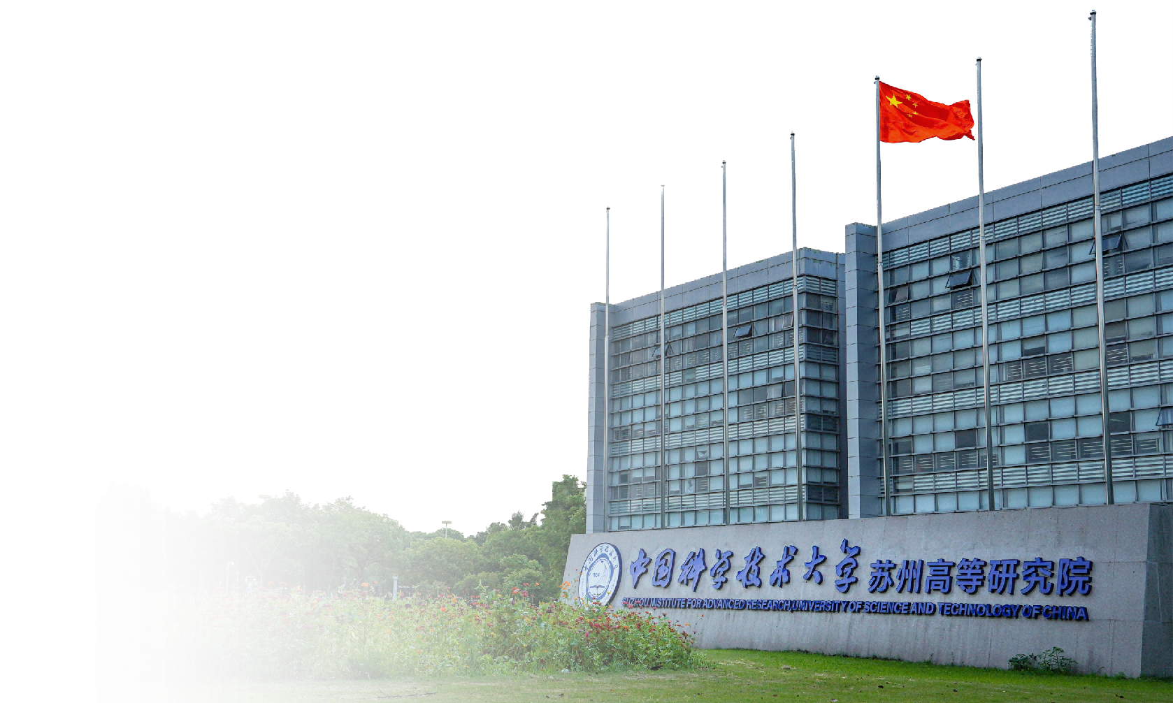
大型仪器开放共享管理系统
公共实验平台
主讲人：周岩

Slide 2
01 公共实验平台
02 大仪系统网页
03 大仪微信服务号
目录
CONTENTS

Slide 3
01
PART ONE
公共实验平台

Slide 4
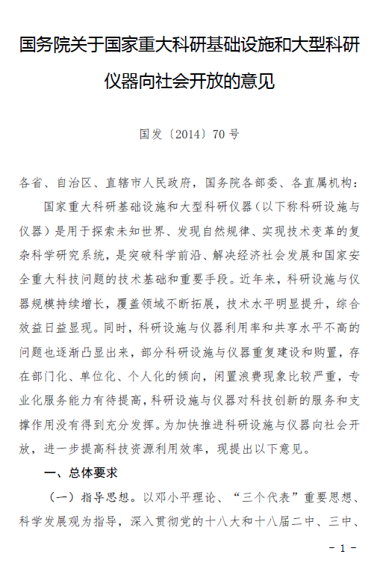
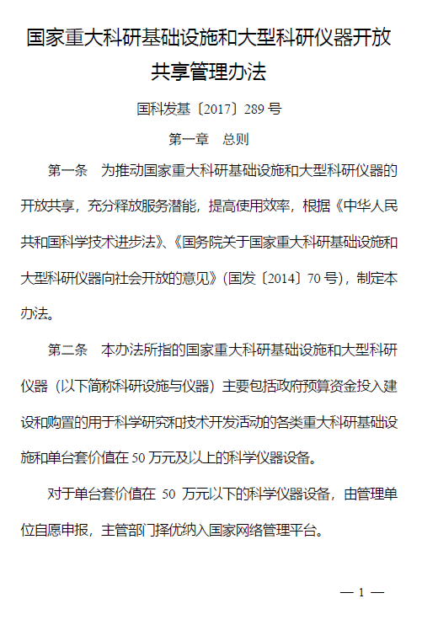
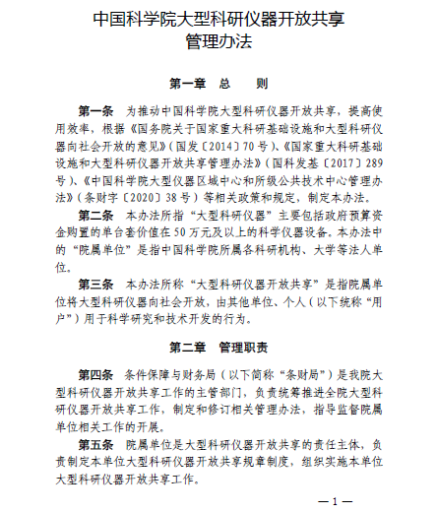
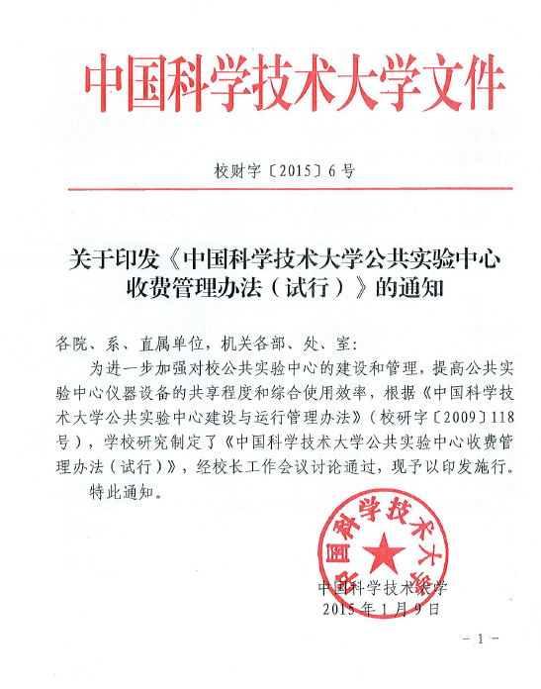
公共实验平台
公共实验平台建设目标
根据高研院中长期发展规划，建设管理先进、设施配套、条件优越、服务优质的公共教学与科研共享平台，支撑重点学科建设、高水平科学研究与高层次人才培养，在满足院内教学科研的基础上，为国家和地方经济建设提供专业服务，在苏州园区发展具有鲜明特色的先进科学技术服务及支撑平台，建设具备可持续提升的服务运营与技术革新能力。
《国务院关于国家重大科研基础设施和大型科研仪器向社会开放的意见》（国发〔2014〕70号）
《国家重大科研基础设施和大型科研仪器开放共享管理办法》（国科发基〔2017〕289号）
《中国科学院大型科研仪器开放共享管理办法》（科发条财字〔2022〕15号）
《中国科学技术大学公共实验中心建设与运行管理办法》（校研字[2009]118号）

Slide 5
公共实验平台
公共实验平台于2024年1月正式发文成立，是高研院的直属技术支撑机构。同时设立公共实验平台建设与管理办公室，作为公共实验平台的日常办事机构，挂靠资产与后勤管理处。
中科大苏州高研院
审议机构
专家委员会
公共实验平台
资产与后勤管理处
公共实验平台
建设与管理办公室
两级审议机制
理化分析平台
先进制造平台
生物医药平台（筹）
数据智能平台（筹）
综合科研仪器平台
分平台专家组

Slide 6
公共实验平台
公共实验平台目前共有20台设备，总价值近3000万元。二期建设正在进行中，拟采购设备金额约6000万元。
现有全职人员6人，平台建设与管理办公室2人；技术支撑岗工作人员4人。还有2名工程师已完成招聘，待入职。
序号 | 设备名称 | 品牌/型号 | 设备原值（万元） | 所属平台
1 | 微立体超高精度加工系统 | MicroArch S230 | 284.00 | 先进制造平台
2 | 十微米高精度3D打印机 | MicroArch S240 | 97.00
3 | 百微米级3D打印机 | Formlab 3BL | 29.00
4 | 扫描电子显微镜 | ThermoApreo 2S | 339.80
5 | 激光共聚焦荧光显微镜 | LEICA STELLARIS 5 | 364.60 | 生物医药平台
6 | 冷冻切片机 | LEICA CM3050 S | 52.50
7 | Piuma纳米压痕仪 | Optics 11 | 59.80
8 | 流式细胞仪 | FACSCelesta | 128.00
9 | 全功能荧光光谱仪 | FS5 | 99.50
10 | 半导体分析仪 | KEITHLEY，4200A-SCS | 96.50 | 综合科研仪器平台
11 | 高精度超快紫外皮秒加工系统 | 大族激光，DZ-PS2000 | 118.80
12 | 激光3D成像显微镜 | 蔡司，LSM 900 | 185.00
13 | 台式电子万能试验机 | 岛津，AGX-10kNV | 52.45
14 | 场发射环境扫描电子显微镜 | Thermo/Quattro S | 299.00
15 | 拉曼光谱仪 | Renishaw/inVia | 168.00
16 | 多功能高分辨原子力显微镜 | Bruker/Dimension ICON | 263.00
17 | 表面电位分析仪 | Anton Paar/Surpass 3 | 71.60
18 | 红外分析仪 | Thermo/iN10 | 92.50
19 | 流变仪 | Anton Paar/MCR302e | 86.00
20 | 电感耦合等离子体发射光谱仪 | Perkin Elmer/Avio 220 Max | 64.80

Slide 7
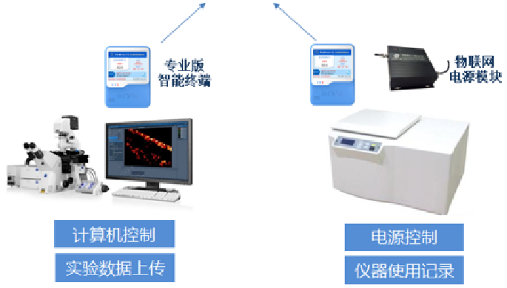
大型仪器开放共享管理系统（简称“大仪系统”）
大仪系统
PC/PHONE
物
人
用户
课题组长
设备管理员
系统管理员
财
收费标准
每月账单
Notes:
大型仪器共享管理平台的设计以“人、财、物、料”为关注点，以“事”为线索，形成一套针对教学、科研、管理领域不同工作流程的综合管理系统。

Slide 8
02
PART ONE
大仪系统网页

Slide 9
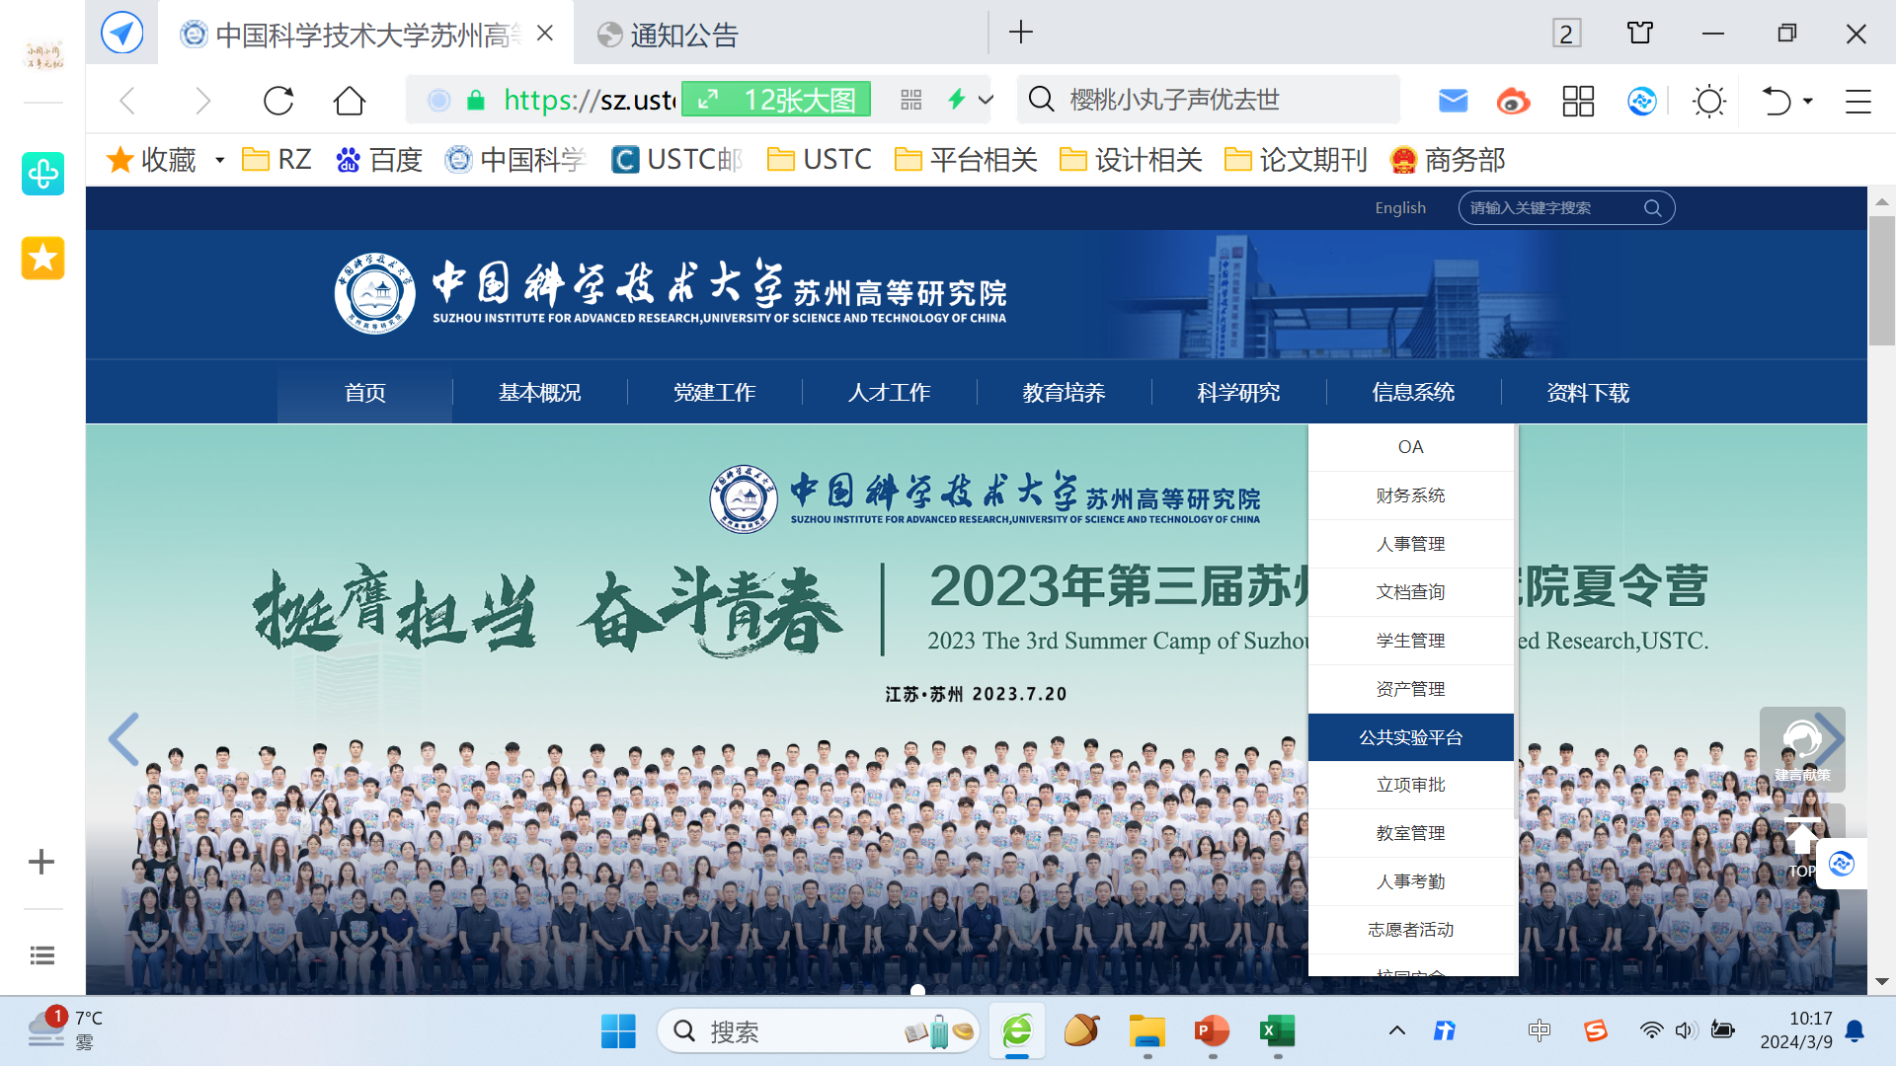
网页介绍
公共实验平台，大型仪器开放共享管理系统，http://pop.sz.ustc.edu.cn/
联系人：周老师（平台办公室），0512-65007210， yzhou2022@ustc.edu.cn

Slide 10
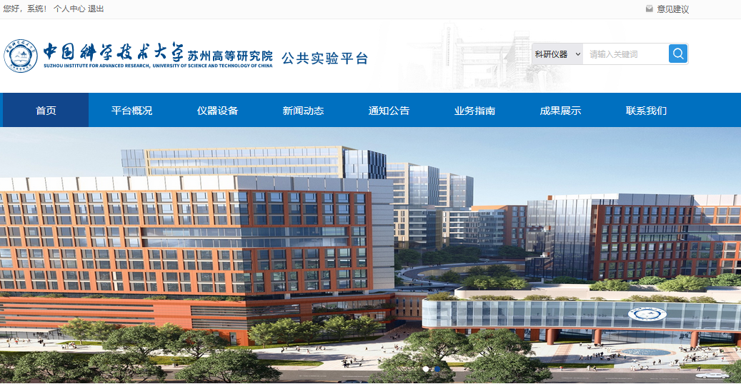
网页介绍
平台介绍
组织架构
人员情况
收费标准
系统使用说明

Slide 11
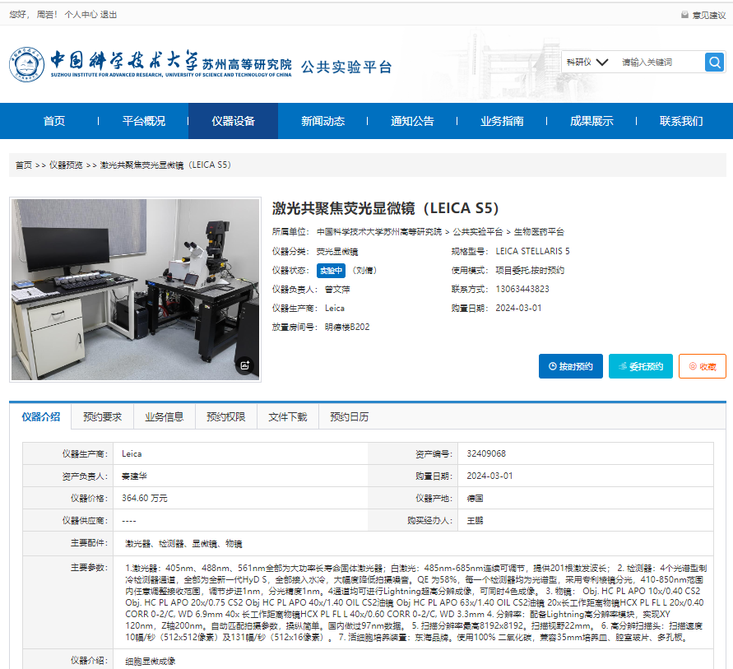
网页介绍
用户可对常用仪器进行收藏

Slide 12
大仪系统注册使用流程图
1用户注册
用户注册审核
未审核用户无法进行下一步
2卡关联
设置管理员
无需可忽略
3申请加入课题组
4培训
授权使用权限
5预约设备
7委托加工
6上机操作
8测试结果

Slide 13
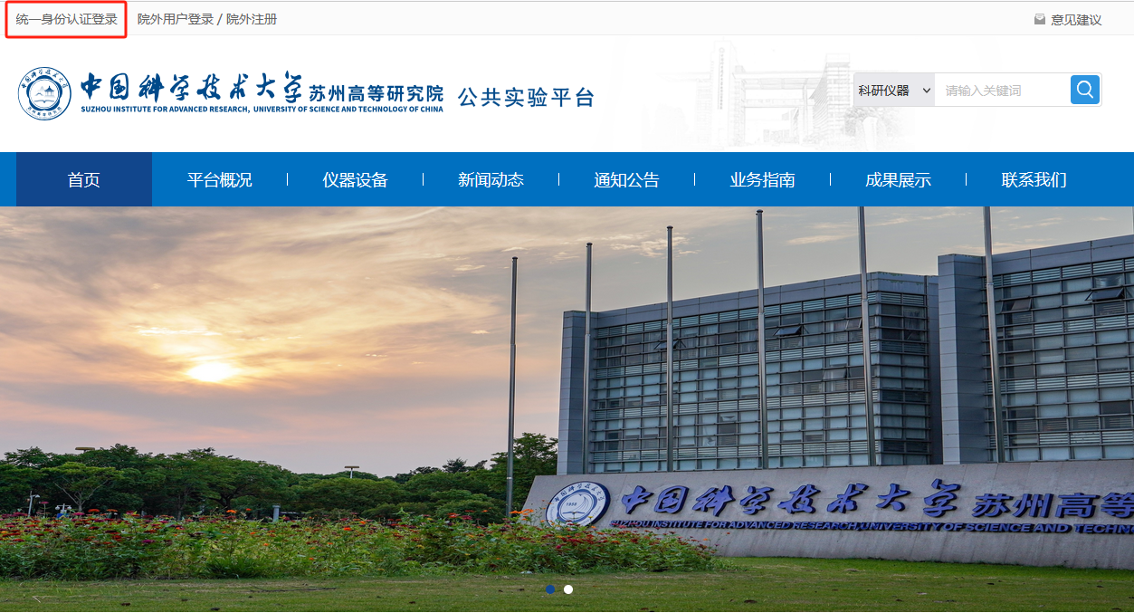
01
院内用户注册
点击【统一身份认证登录】会跳转至【用户院内注册】界面
建议使用统一身份证账号登录院内账户
院内和院外的收费标准是不一样的

Slide 14
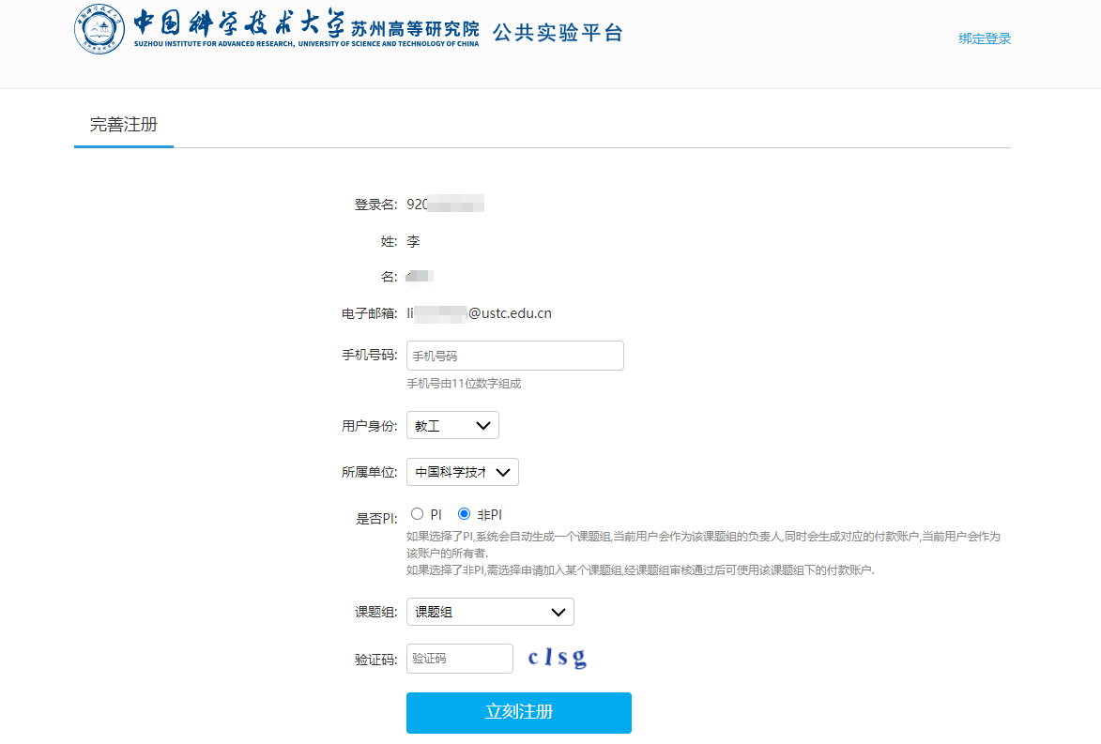
01
院内用户注册
院内用户如果在系统内已经注册，可以点击【绑定登录】，输入账号密码后，统一身份认证的账号就会与系统中已经注册的账号进行绑定
完善信息后进行注册

Slide 15
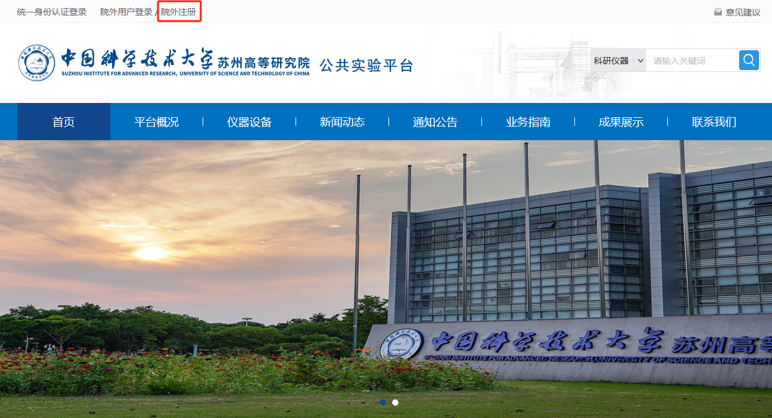
01
院外用户注册-注册入口
点击【院外注册】跳转至【用户院外注册】界面

Slide 16
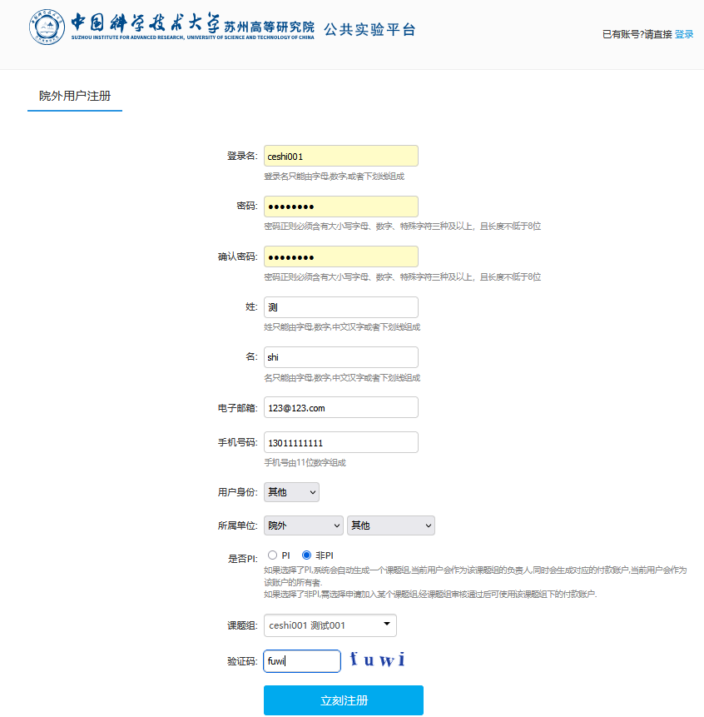
01
院外用户注册-用户信息录入
院外用户可自定义登录名注册成功后登录名不可修改，需牢记
根据用户实际情况进行编辑
院外用户可选择对应的院外课题组，若无，需联系管理员进行注册
正确输入验证码，不分大小写
用户信息输入完成后，点击“立刻注册”

Slide 17
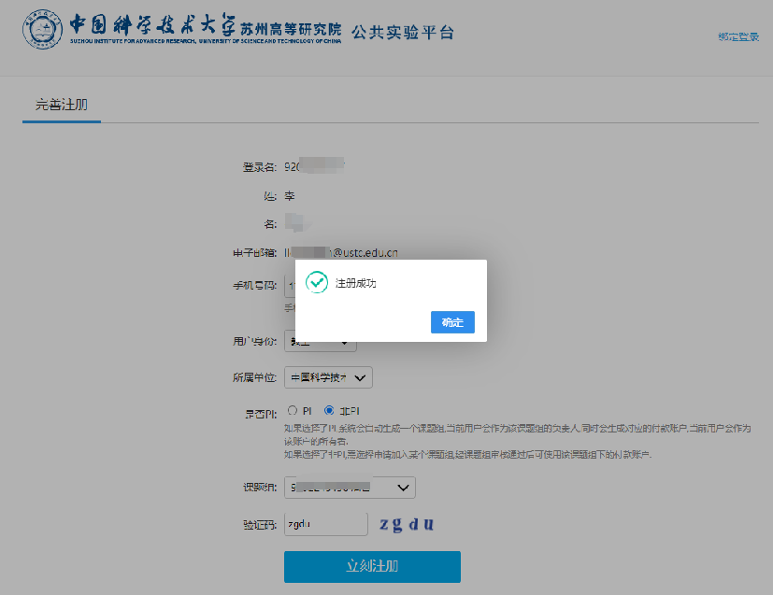
01
完成用户注册
注册成功后需要由管理员进行审核

Slide 18
02
卡关联
1用户注册
用户注册审核
未审核用户无法进行下一步
联系平台管理员进行卡关联操作
将用户账号与一卡通进行绑定
2卡关联
设置管理员
无需可忽略
所属部门 | 姓名 | 职务 | 手机 | 办公室
平台建设与管理办公室 | 周岩 | 综合行政 | 15150429870 | 生317，0512-65007210
理化分析平台 | 柳后起 | 工程师 | 13914092047 | 明A300a
先进制造平台 | 徐蔚 | 工程师 | 13024526576 | 明A300a
生物医药平台 | 曾文萍 | 工程师 | 13063443823 | 明C311
3申请加入课题组
4培训
授权使用权限
5预约设备
7委托加工
6上机操作
8测试结果

Slide 19
03
用户登录--个人中心
未审核用户点击【个人中心】无法进入【系统首页】

Slide 20
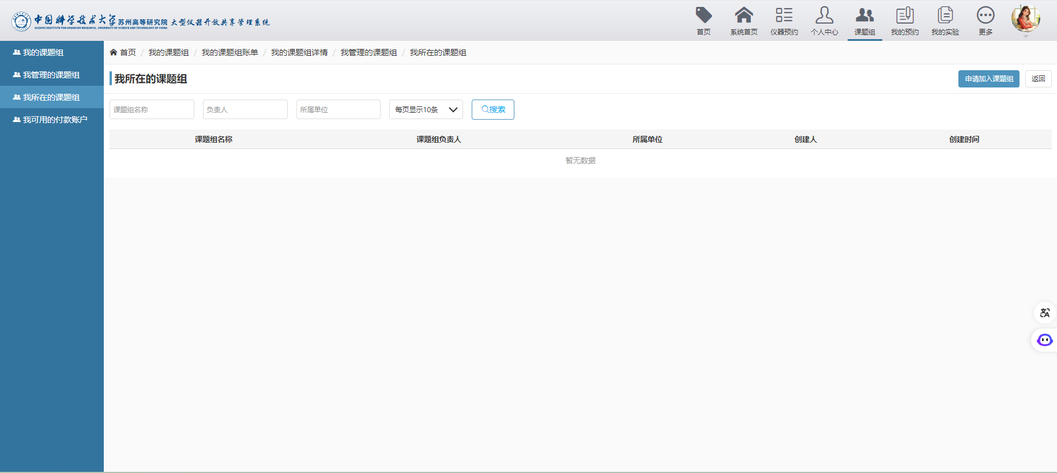
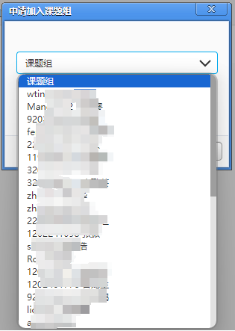
03
申请加入课题组
用户想要正常预约仪器，必须先加入课题组并且拥有一个付款账户的使用权限
目前支持1个人加入多个课题组，预约仪器时需选择课题组账户

Slide 21
04
培训
1用户注册
用户注册审核
未审核用户无法进行下一步
2卡关联
设置管理员
无需可忽略
3申请加入课题组
请关注平台网页通知或联系仪器管理员了解设备培训信息，培训通过后请仪器管理员授权设备使用权限方可预约设备
4培训
授权使用权限
5预约设备
7委托加工
6上机操作
8测试结果

Slide 22
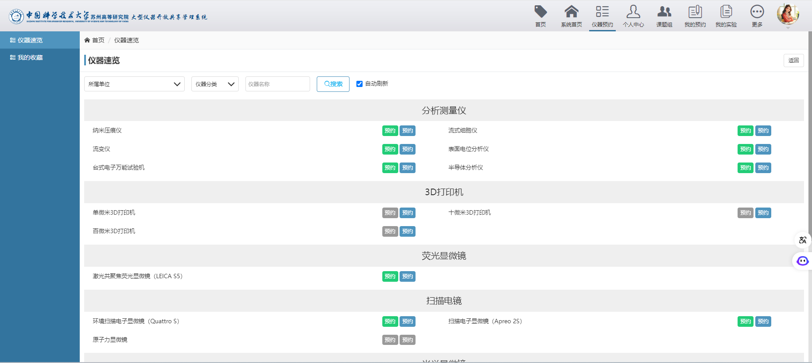
05
仪器预约-仪器速览
绿色--按时预约
蓝色--委托预约
灰色--无法预约

Slide 23
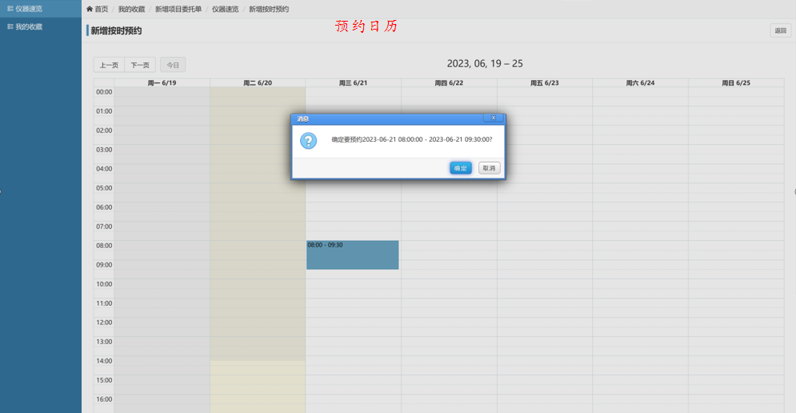
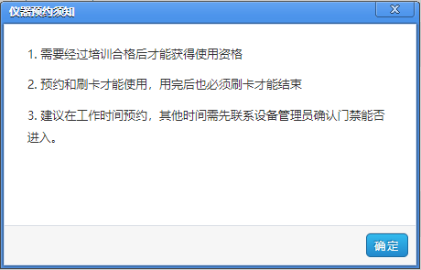
05
仪器预约-按时预约
用户选择需预约的仪器
点击绿色按钮进入按时预约界面
预约日历
淡黄色和白色的时间段属于可预约时间段

Slide 24
06
上机操作
1用户注册
用户注册审核
未审核用户无法进行下一步
2卡关联
设置管理员
无需可忽略
3申请加入课题组
4培训
授权使用权限
7委托加工
5预约设备
请按照仪器设备操作规程进行上机，出现意外情况及时联系仪器管理员
6上机操作
8测试结果

Slide 25
07
委托加工
1用户注册
用户注册审核
未审核用户无法进行下一步
蓝色--委托预约
2卡关联
设置管理员
无需可忽略
3申请加入课题组
4培训
授权使用权限
在系统里进行委托预约，有疑问联系仪器管理员
7委托加工
5预约设备
6上机操作
8测试结果

Slide 26
系统介绍-系统首页
未审核用户点击【个人中心】无法进入【系统首页】

Slide 27
系统介绍-仪器预约
绿色--按时预约
蓝色--委托预约
灰色--无法预约

Slide 28
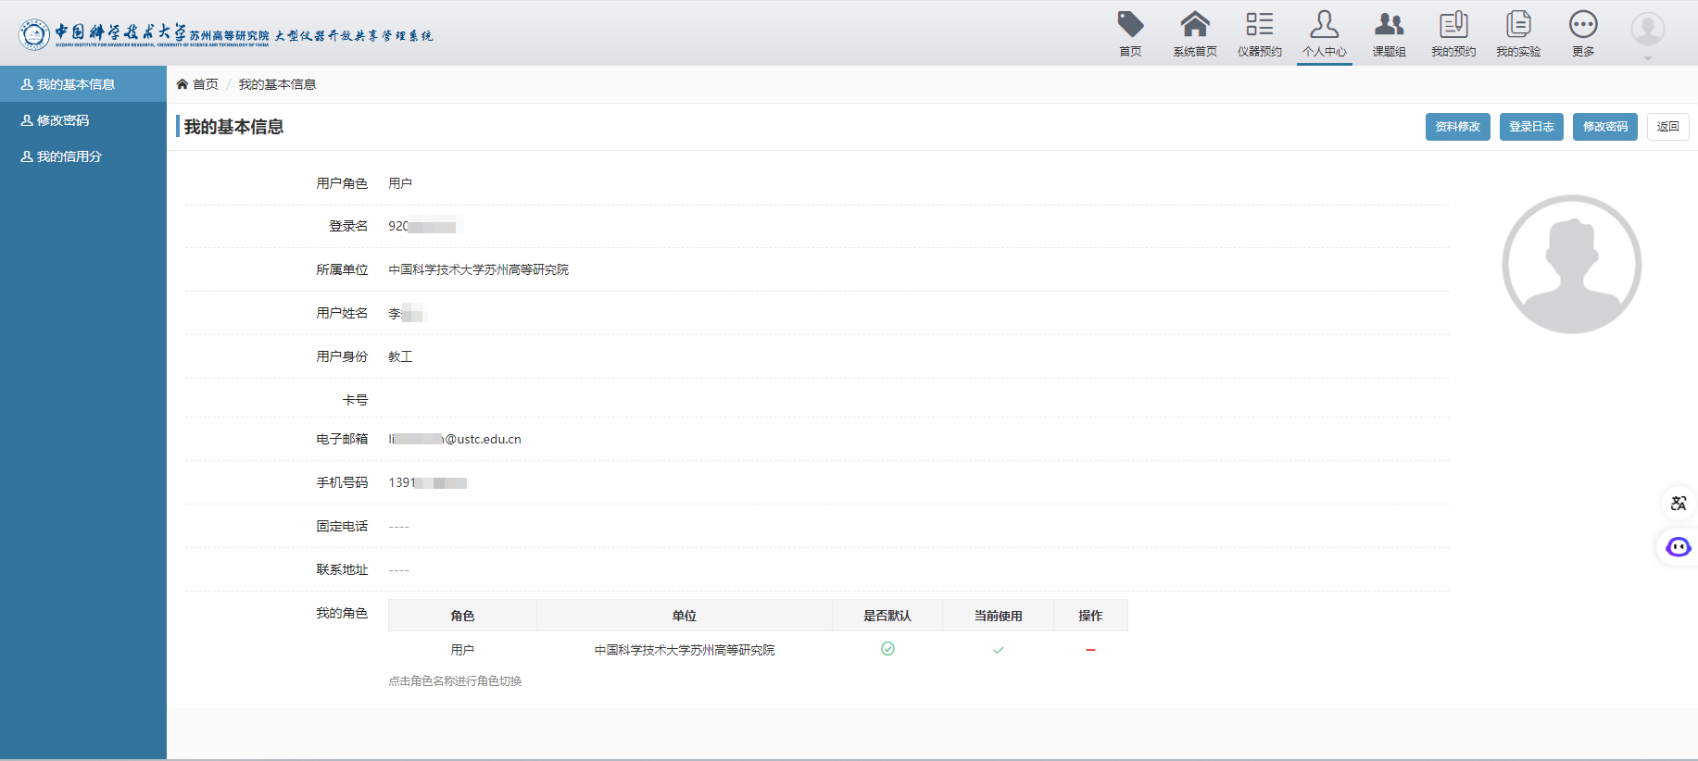
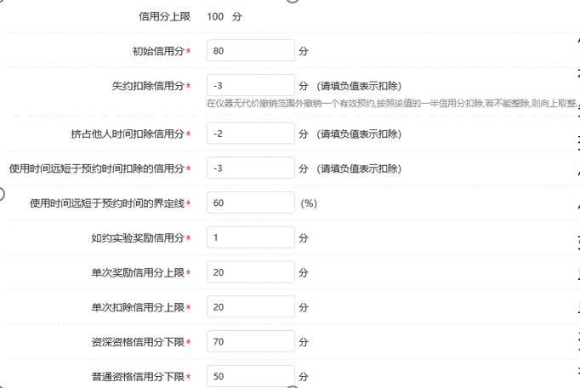
系统介绍-个人中心
如遇特殊情况，公共实验平台有权暂停相关用户的使用权限

Slide 29
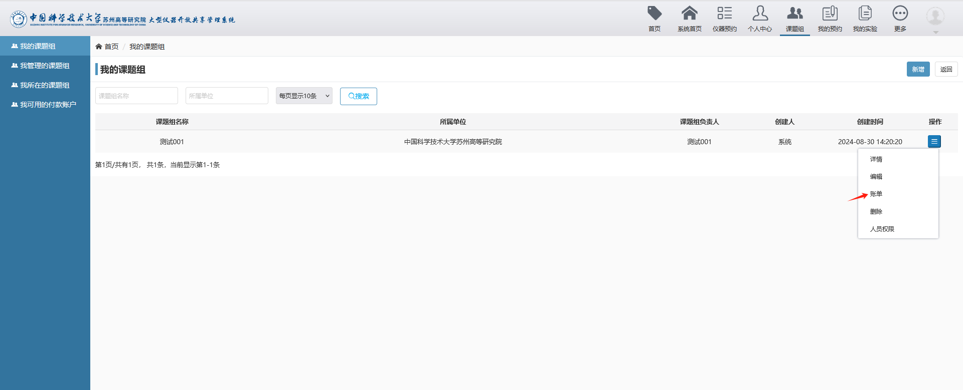
系统介绍-课题组
账单导出功能

Slide 30
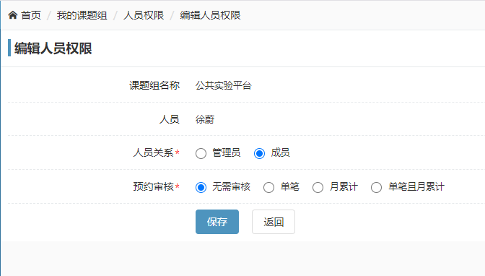
系统介绍-课题组
课题组负责人可在【人员权限】中添加、删除课题组管理员和成员，同时也可新建课题组。

Slide 31
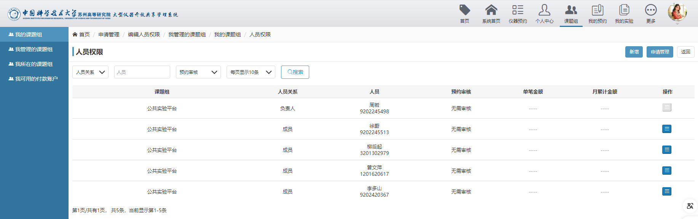
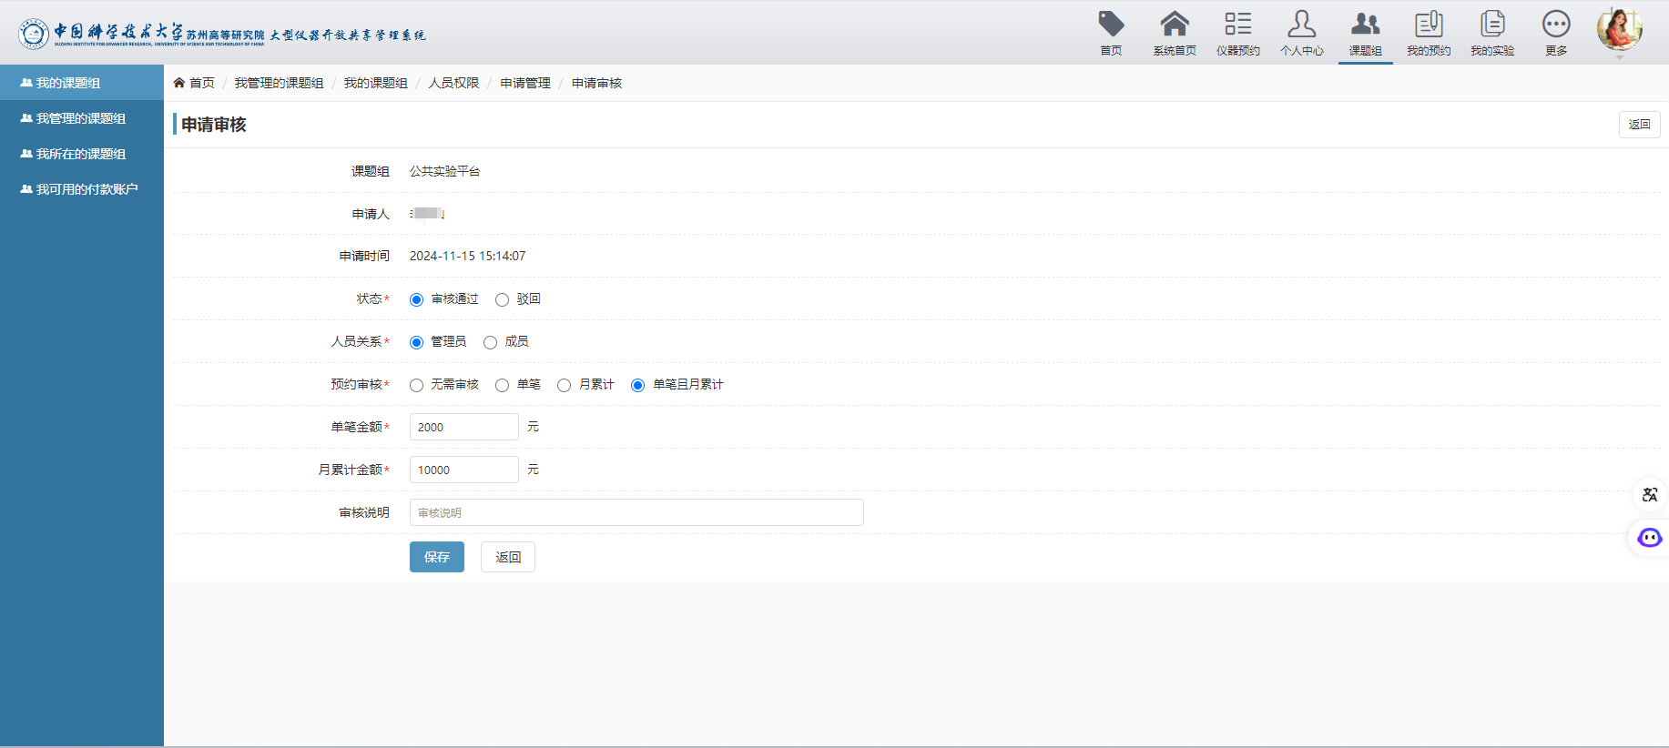
系统介绍-课题组
【新增】课题组负责人可以新增课题组人员
【申请管理】可以对申请加入的用户进行审批
1）无需审核：该学生产生的费用由课题组全部承担
2）单笔：该学生产生的费用由课题组承担，单笔超过M（默认值2000）元需要审核。
3）月累计：该学生产生的费用由课题组承担，月累积超过M（默认值10000）元需要审核。
4）单笔且月累计：该学生产生的费用由课题组承担，单笔超过M（默认值2000）元需要审核；且月累积超过M（默认值10000）元需要审核。

Slide 32
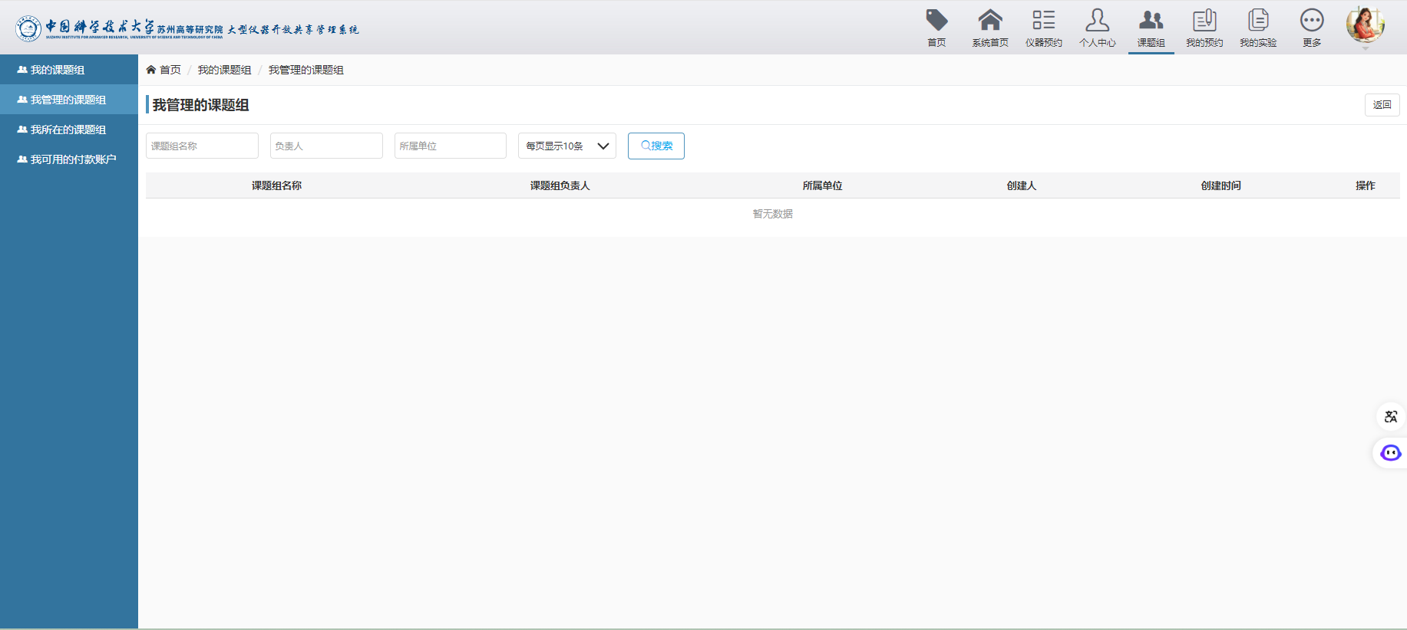
系统介绍-课题组
【新增】课题组管理员可以新增课题组人员
【申请管理】可以对申请加入的用户进行审批

Slide 33
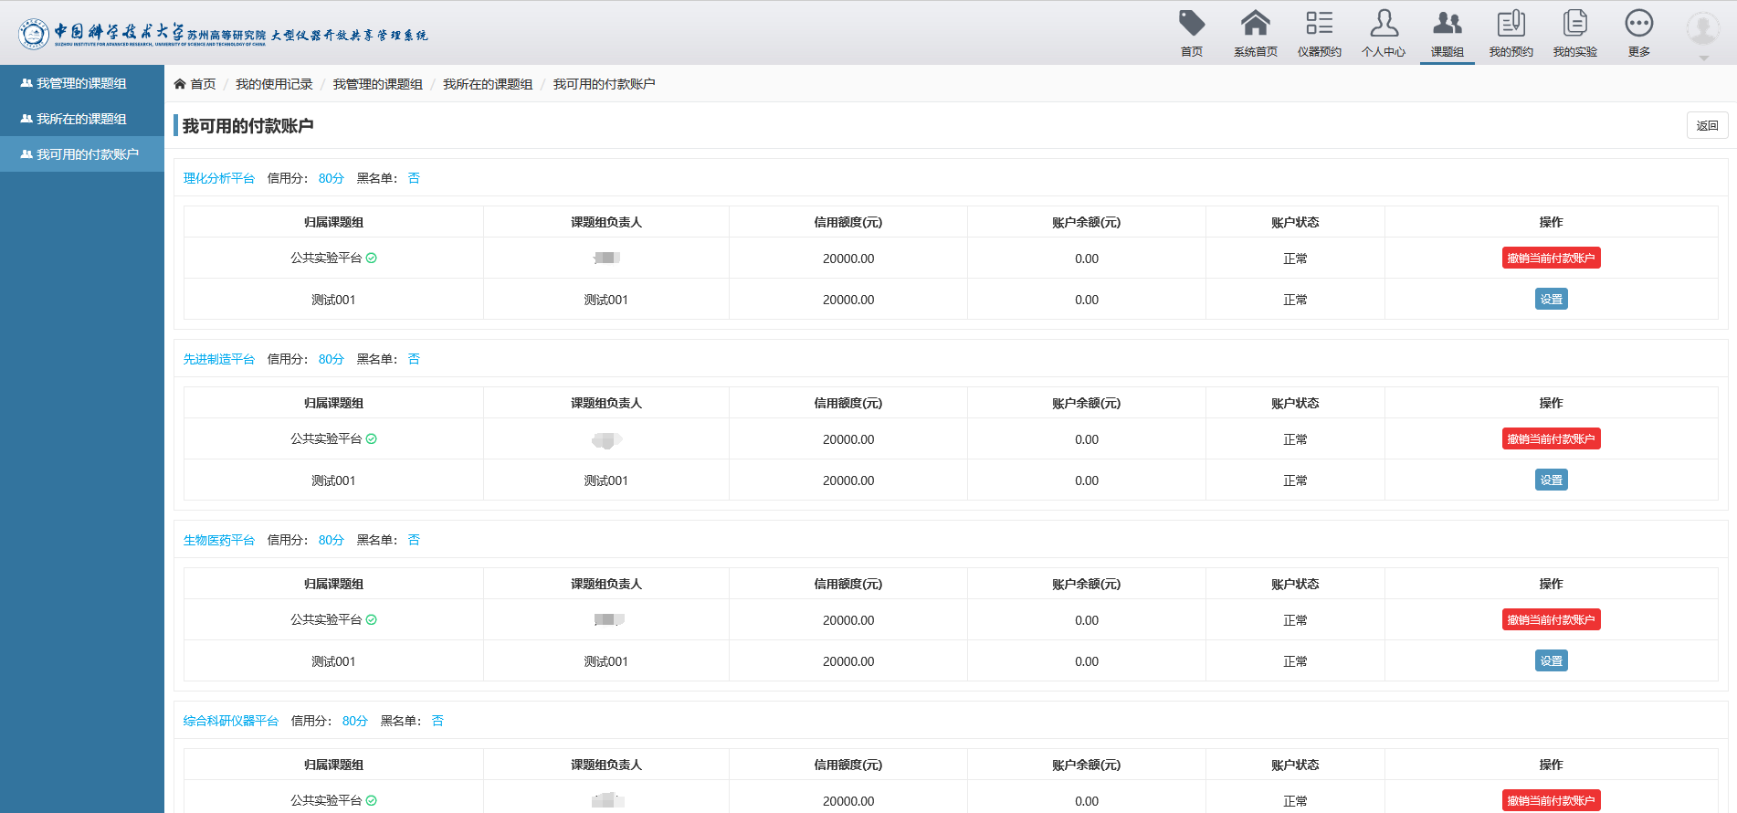
系统介绍-课题组
可设置多个平台默认付款账户

Slide 34
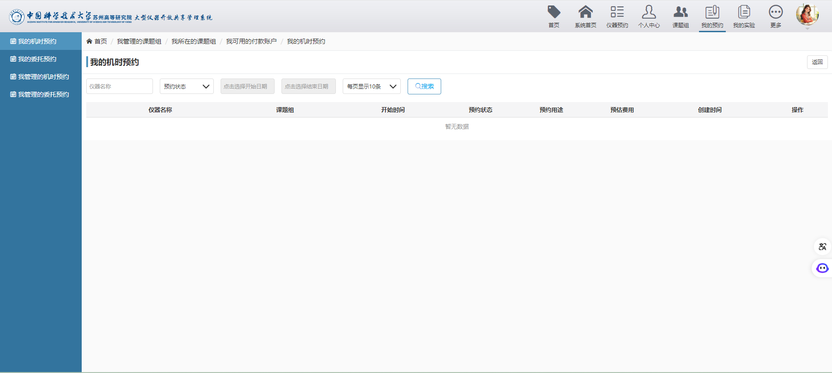
系统介绍-我的预约
预约经过管理员审核后，预约状态为有效，用户可以按预约时间前往实验。
预约在等待管理员进行审核，用户除了进行查看和取消预约外，还可进行预约信息的修改和完善；
【我的预约】→【我的机时预约】
查看自己的按时预约的预约情况和预约审核进度

Slide 35
系统介绍-我的预约
预约在等待管理员进行审核，用户除了进行查看和取消预约外，还可进行预约信息的修改和完善;
*所有委托预约均需要管理员进行审核，新增的委托预约审核状态为【待审核】预约状态为【未执行】;
*管理审核之后还未进行实验，则预约审核状态会显示为【有效】预约状态会显示为【未执行】
*如管理员已经开始实验但是一次未能完成，则预约状态会显示为【未完成】;
若管理员已经完成该条委托实验管理员修改该条记录状态后，则预约状态会显示为【已完成】
【我的预约】→【我的委托预约】
查看自己委托预约的预约情况、预约审核进度和委托预约执行情况。

Slide 36
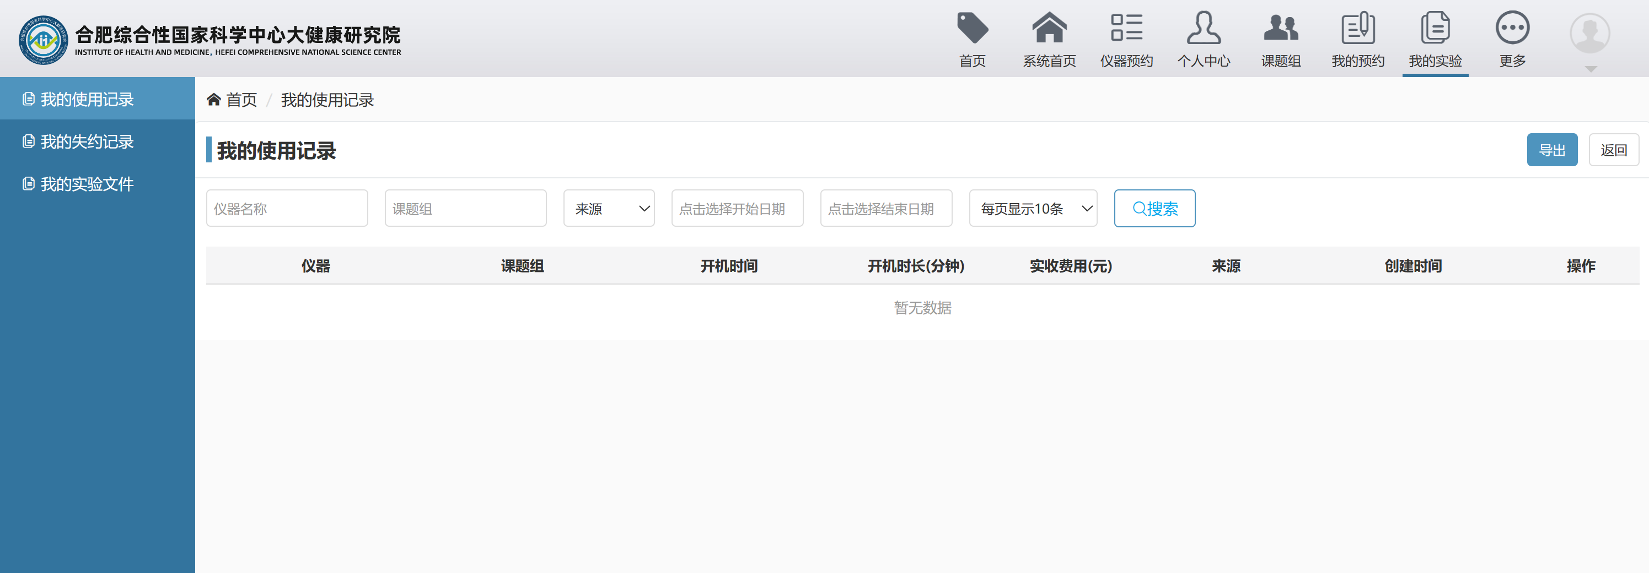
系统介绍-我的实验
【我的实验】→【我的使用记录】
可查看完成实验的信息，如：仪器名称、开始结束时间、使用时长等；
同时如果用户对实验有异议的话可以提出申诉。

Slide 37
系统介绍-更多

Slide 38
03
PART THREE
微信服务号

Slide 39
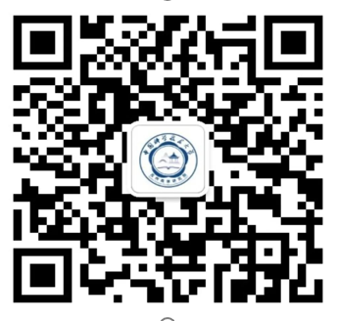
大仪系统手机端
公共实验平台微信服务号：中国科大苏州高研院公共实验平台
联系人：周老师（平台办公室），0512-65007210， yzhou2022@ustc.edu.cn

Slide 40
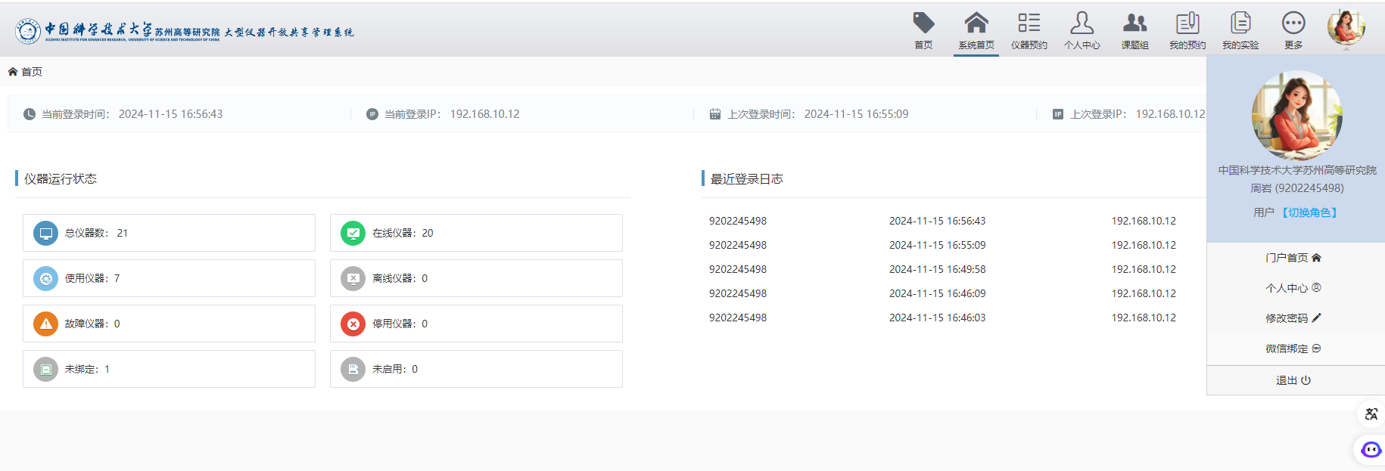
01
账号绑定
系统首页--微信绑定--二维码--微信扫一扫，进行绑定

Slide 41
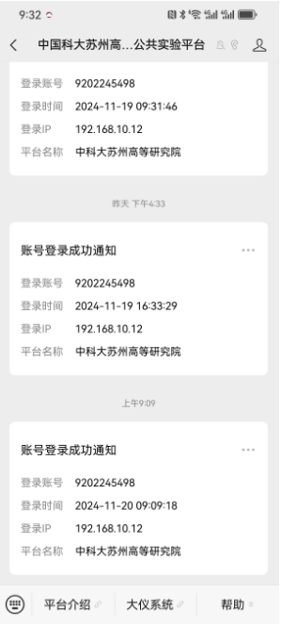
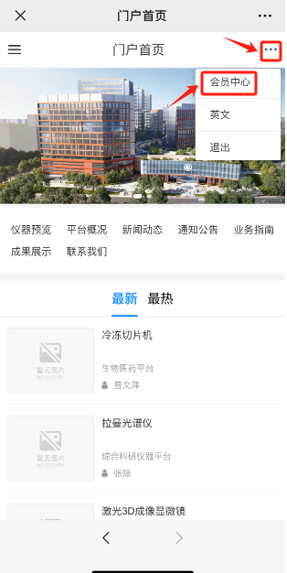
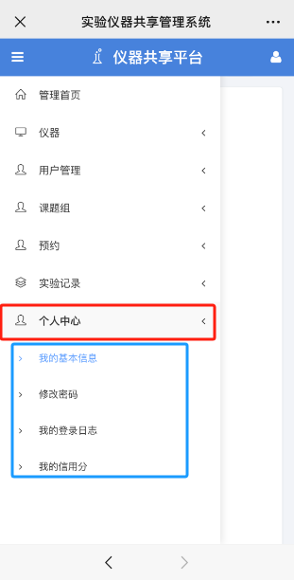
02
会员中心
账号绑定成功后，点击仪器服务选择账号进入微信端大仪平台

Slide 42
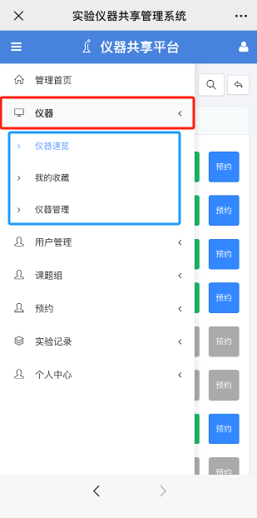
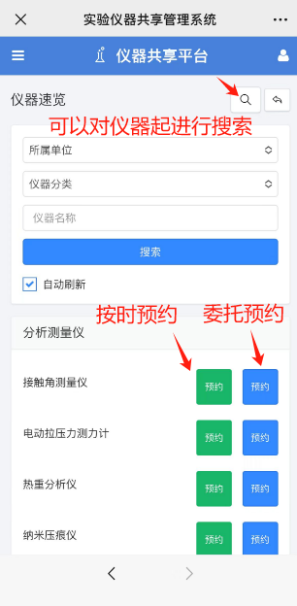
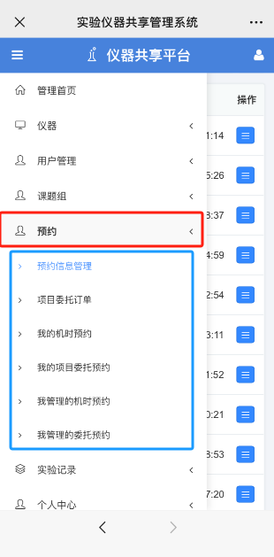
03
预约仪器
仪器查看，预约仪器
预约管理：用户可查看自己的预约信息。管理员可对用户的预约信息进行查看、审核等操作

Slide 43
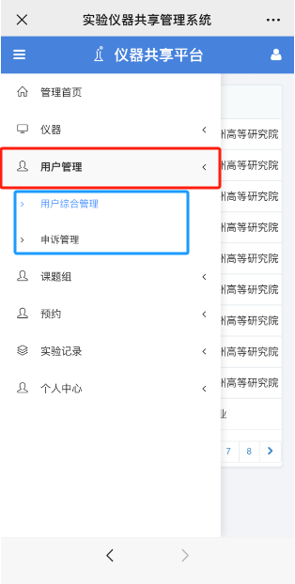
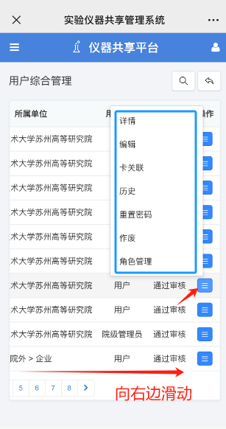
04
用户管理
用户管理模块：查看用户，可以审核、绑卡等操作

Slide 44
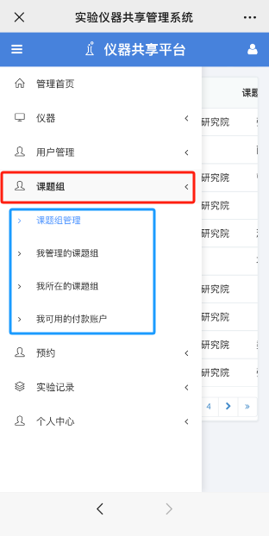
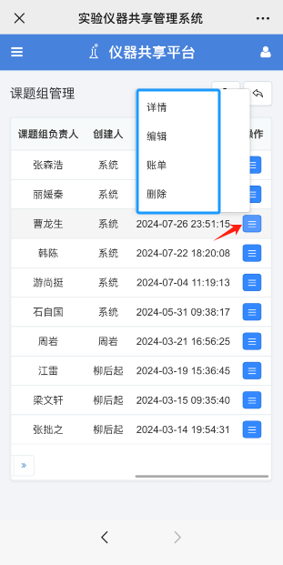
05
课题组管理
课题组管理：用户可查看自己所在的课题组、查看自己可用的付款账户。管理员可以查看并对课题组人员进行管理

Slide 45
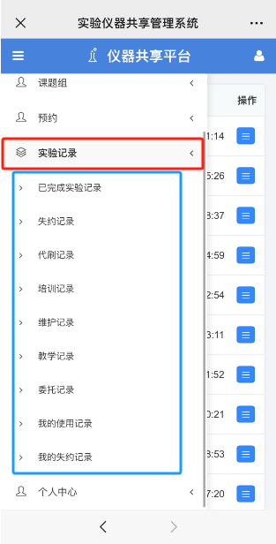
06
实验记录
实验记录：用户查看自己的实验记录。管理员可对实验记录进行管理

Slide 46
谢谢
联系人：周老师，0512-65007210
yzhou2022@ustc.edu.cn
若水路校园生医工程楼317

